Slide 1
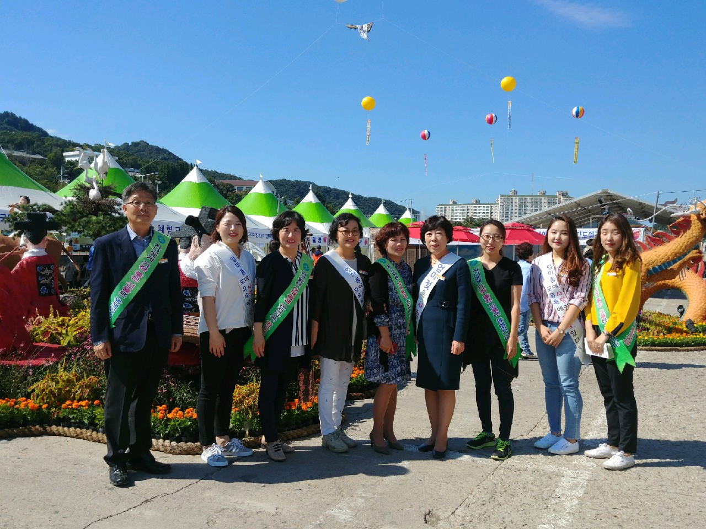
보 건 소

Slide 2
8-1. 건강생활 실천 홍보 캠페인
일 시 : 10. 10.(화) ~ 10. 31.(화)
장 소 : 각 학교 운동장 및 체육관
대 상 : 14개교(중·고등학교 전교생)
내 용 : 비만예방의 날 홍보(10.11일) ,음식 칼로리 알기
금연분위기 확산을 위한 홍보 등
8-2. 임산부의 날 행사
일 시 : 10. 11.(수) 10:30-14:30
장 소 : 국악체험촌
대 상 : 임산부 20명
내 용 : 아가맞이 특강 및 국악공연관람 등

Slide 3
8-3. 사회복지시설 종사자 잠복결핵 감염자 치료
일 시 : 10. 10.(화)
대 상 : 75명 (검진대상 285명중 IGRA 양성자)
내 용 : 양성자 내소 개별상담,
치료동의자 예방화학치료 등
8-4. 지방상수도 및 마을상수도 관리자 미생물 검사
일 정 : 10. 10.(화) ~10. 20(금)
검사인원 : 215명(상수도사업소 38명, 급수시설관리자 177명)
검사항목 : 장티푸스, 파라티푸스, 세균성이질
내 용: 직장도말 검체 채취로 식중독균 여 ·부 검사

Slide 4
8-5. 찾아가는 금연 클리닉 운영
일 정 : 10.11.(수)~10. 30.(월) 7회 운영
장 소 : 황간· 매곡· 용화 · 용산보건지소
인 원 : 40명
내 용 : CO측정, 금연상담서비스 제공 및 보조제 지급 등
8-6. 2017년 유료 인플루엔자 예방접종
기 간 : 10. 16.(월) ~ 약품소진시까지
대 상
- 만 50세~만64세 주민
- 만 7세~만 49세 주민 중 만성질환자 (고혈압 제외)
인 원 : 3,500명(접종비: 8,000원 (기초생활수급권자 무료)
접종기관 : 보건(지)소

Slide 5
8-7. 뇌졸중 장애인 자조모임
일 시 : 10. 24.(화) 11:00
장 소 : 보건소 재활센터 작업실
대 상 : 15명
내 용 : 집단활동 프로그램을 통한 환자 상호간 교류
8-8. 찾아가는 치매 예방 교실
기 간 : 10. 25(수) 14:00
장 소 : 하가리 경로당
대 상 : 15명
내 용 : 치매선별검사, 치매예방교육, 구강관리 등

